Slide 1
LOVATO
EASY FAST
OBD II ECU
alapbeállítása benzin hozzáadagolással

Slide 2
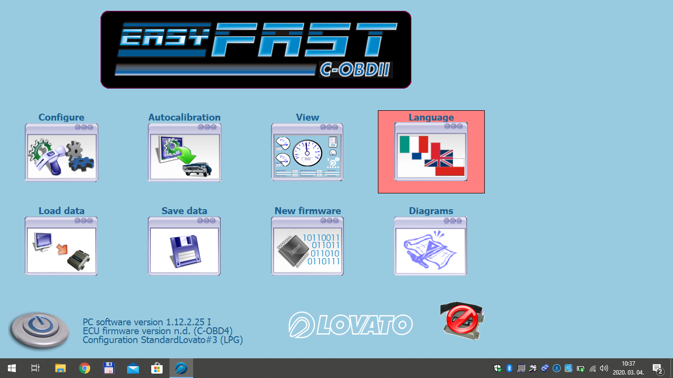
Az alapkonfigurálást követően indítható el az autókalibráció a második ablakban. A kalibrációt megelőzően a program automatikusan ellenőrzi a fúvóka méretek helyességét , melyet vissza is jelez a beállítónak!

Slide 3
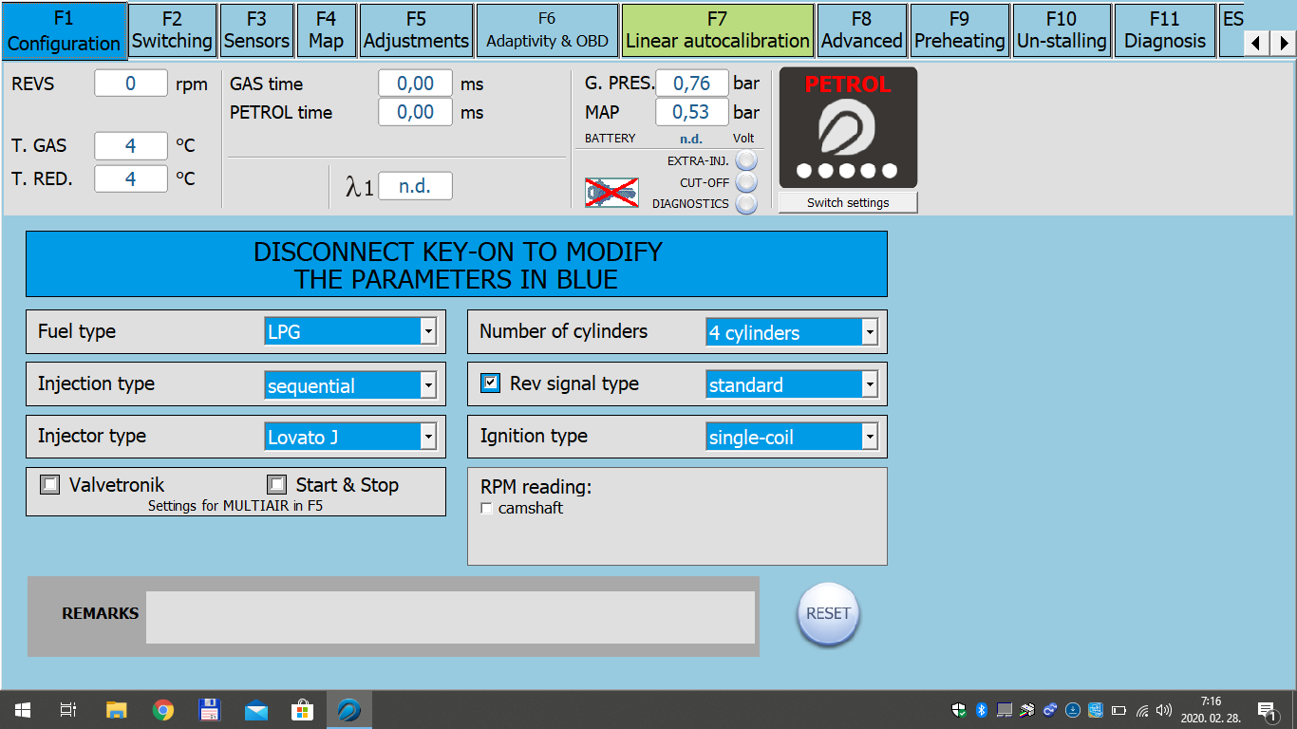
Alapbeállítások az F1 ablakban

Slide 4
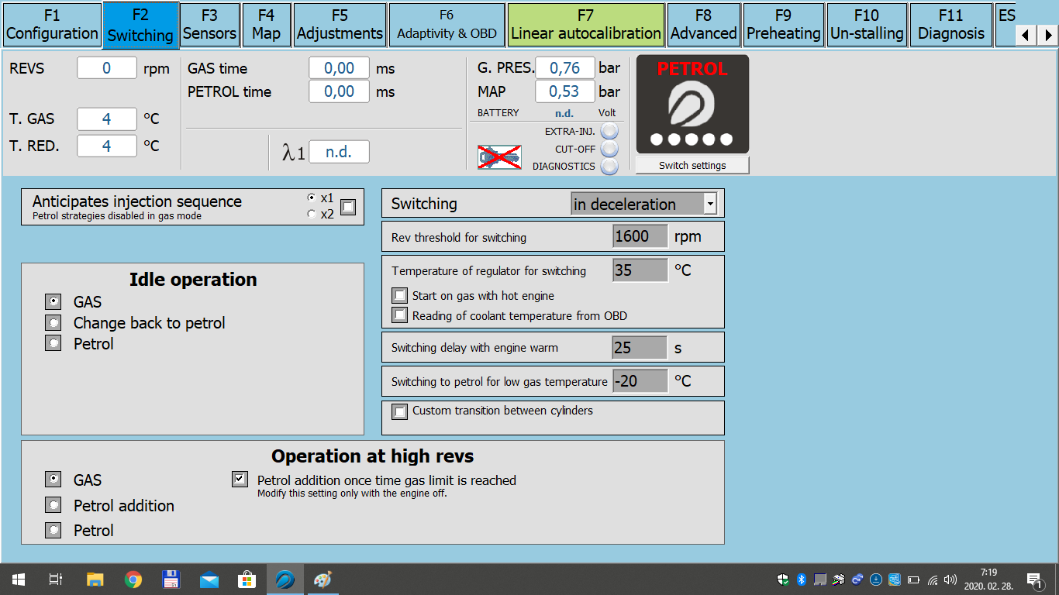
Átkapcsolás fordulatsz. csökkenéskor
Átváltási küszöb értéke rpm
Átkapcsolási hőmérséklet C-fok
Gázzal induljon meleg motornál igen/nem
A hőmérsékletet az OBD-n figyelje igen/nem
Átváltási idő beállítása meleg motornál másodperc
Gáz hőmérsékletének alsó értéke C-fok
Egyesével váltsa át a hengereket igen/nem
Benzin hozzáadásának beállítása

Slide 5
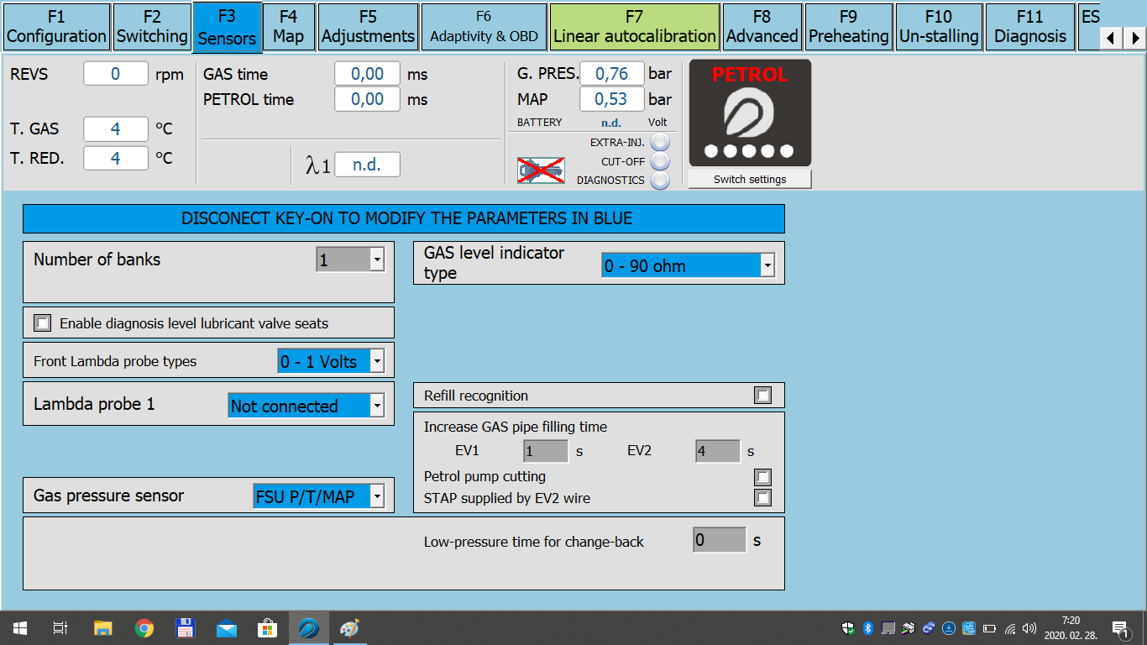
LPG szintjelző kiválasztása
OBD van kötve igen/nem
Gáz nyomás szenzor kiválasztása

Slide 6
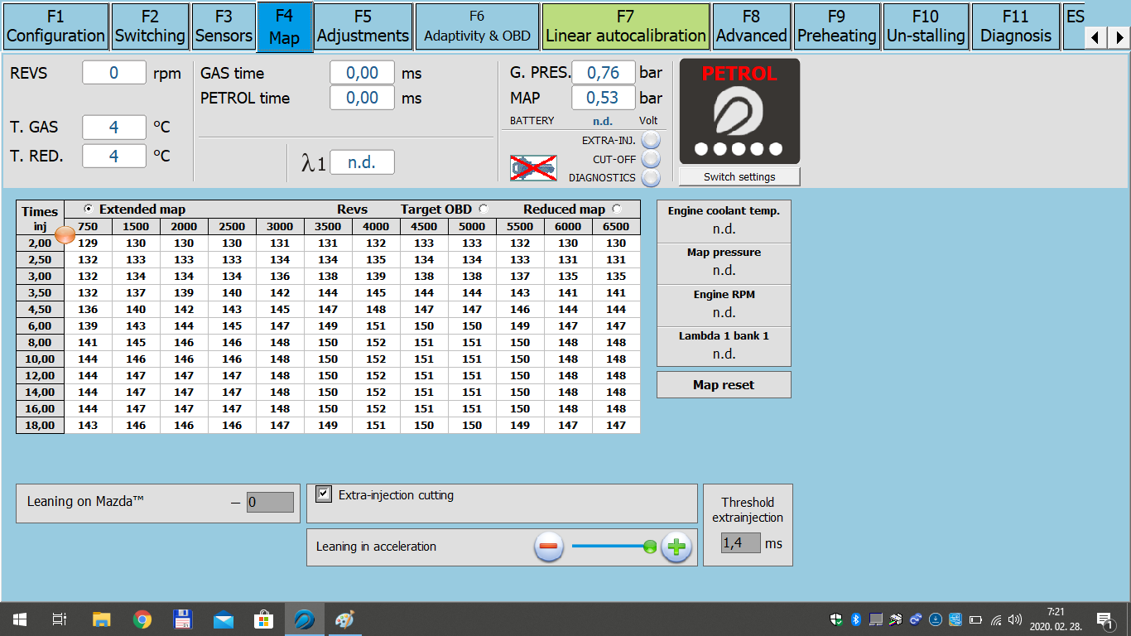
Az autokalibrációt követően az értékeket ne változtasd meg!

Slide 7
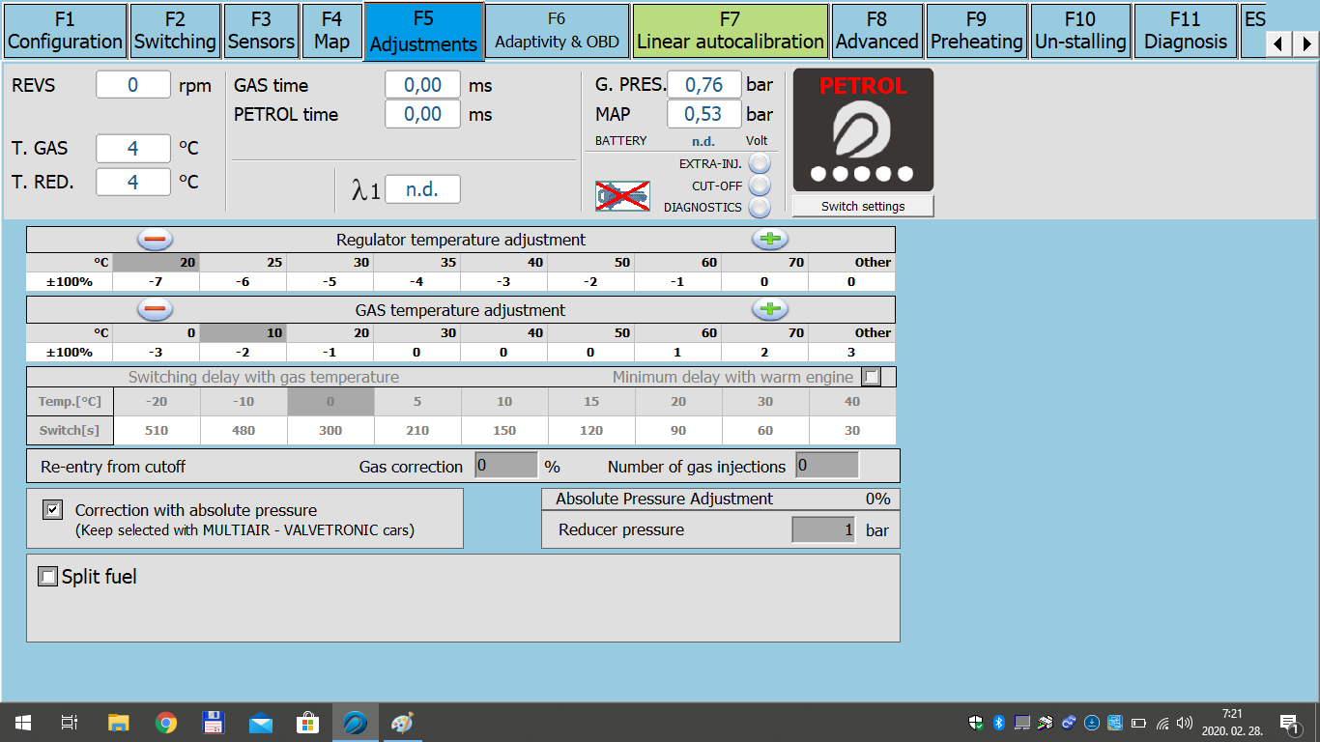

Slide 8
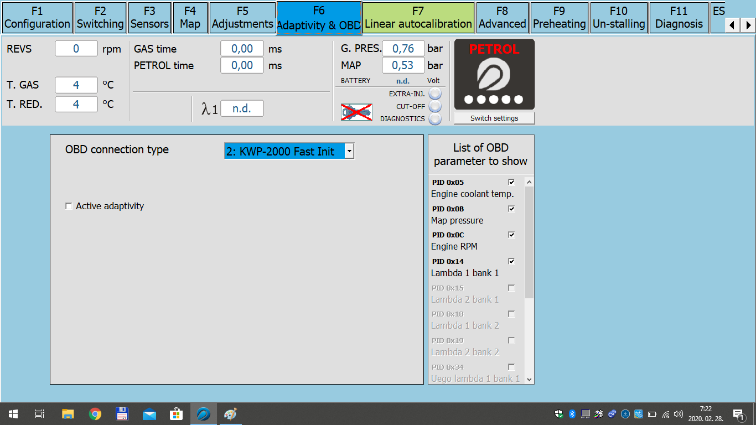
OBD kapcsolat típusa
OBD paraméterek megjelenítése az F4 mappa jobb oldalán

Slide 9
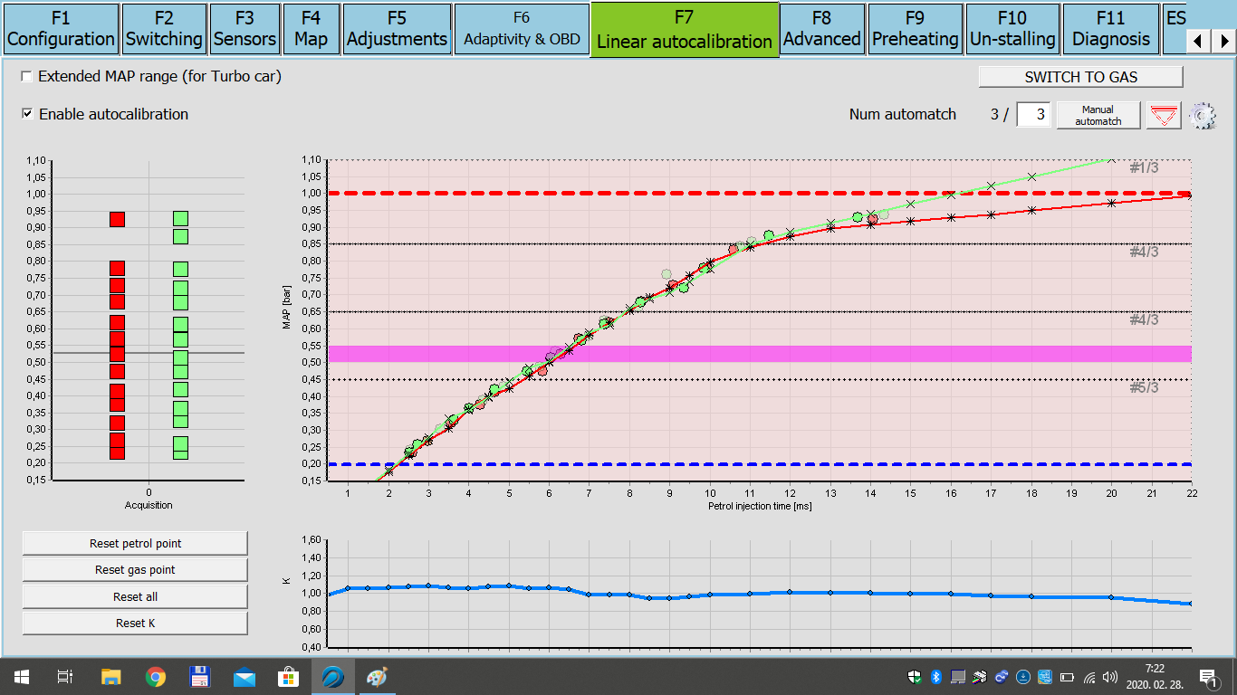
A mappák kitöltése menet közben benzin/gázon
Gázon 3x ismételjük meg a mappa kitöltését menet közben
Befecskendező értékek módosítása az F4 ablakban leolvasható értékek alapján

Slide 10
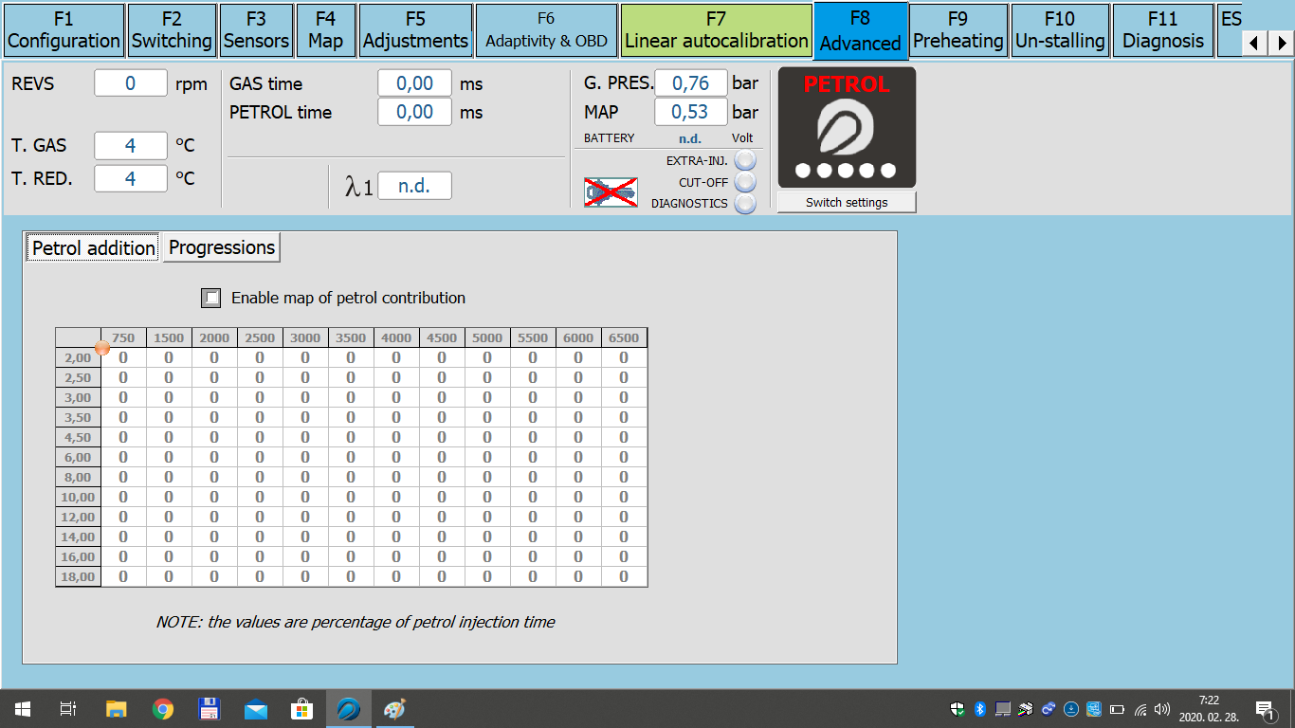

Slide 11
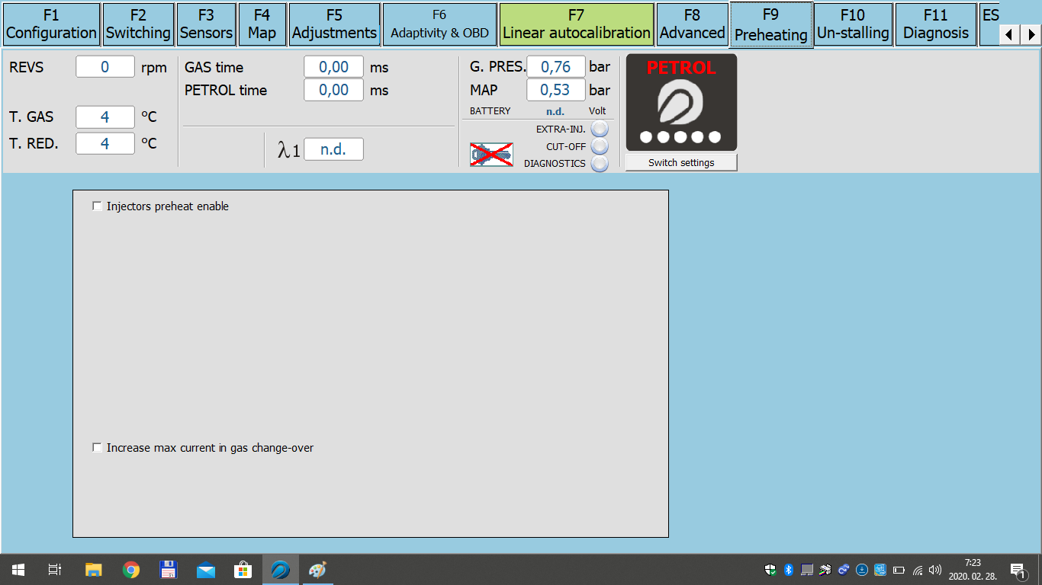

Slide 12
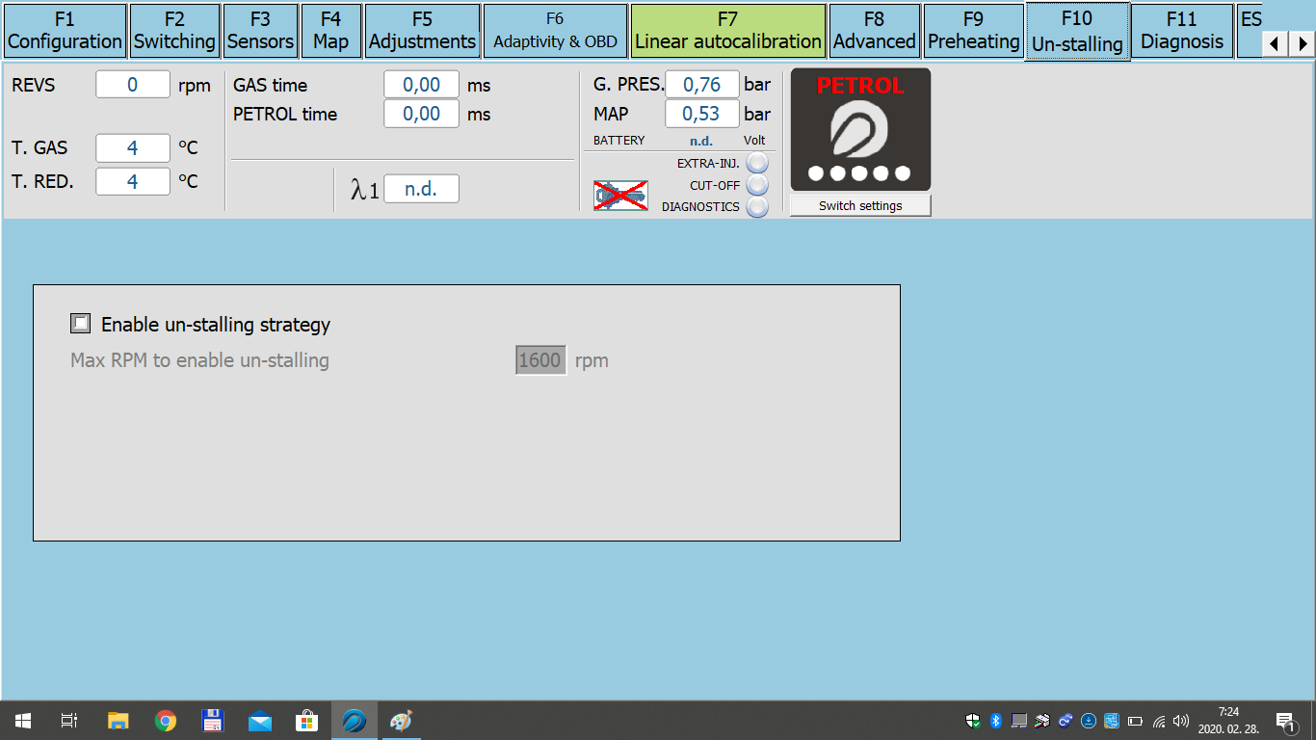

Slide 13
